Slide 1
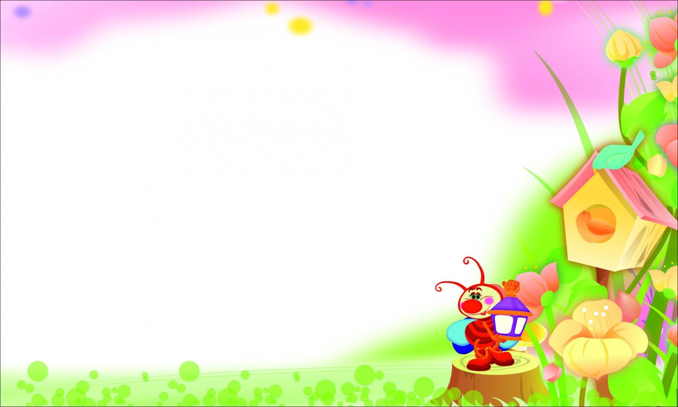
ПРЕЗЕНТАЦИЯ
ОПЫТА РАБОТЫ ВОСПИТАТЕЛЯ
муниципального бюджетного дошкольного образовательного учреждения комбинированного вида детского сада №26 «Светлячок»
Еловиковой Татьяны Александровны

Slide 2
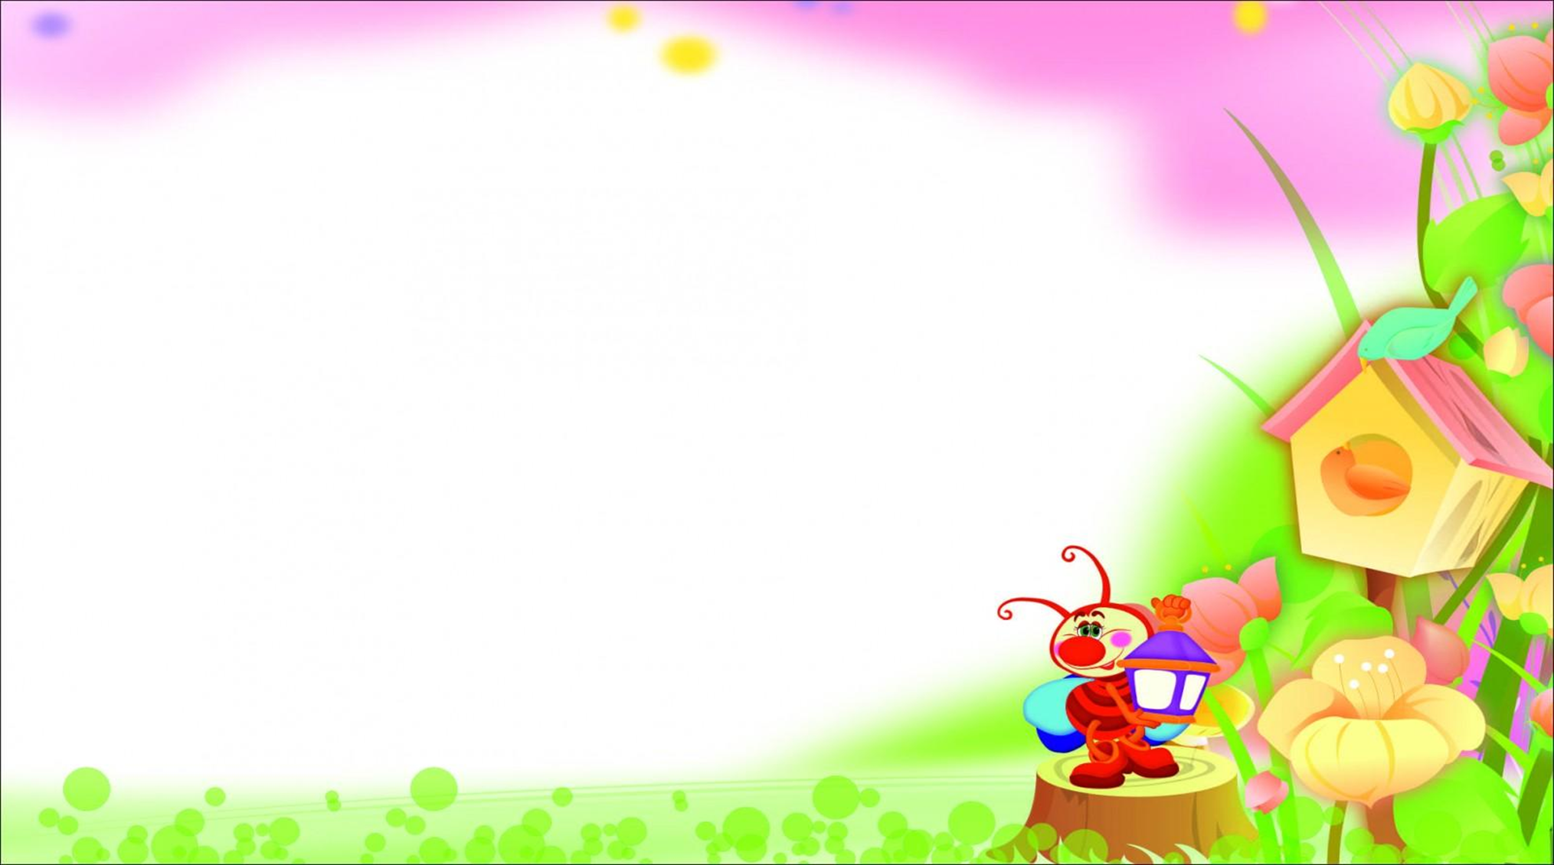
Тема:
«Развитие речевой активности
детей раннего возраста»

Slide 3
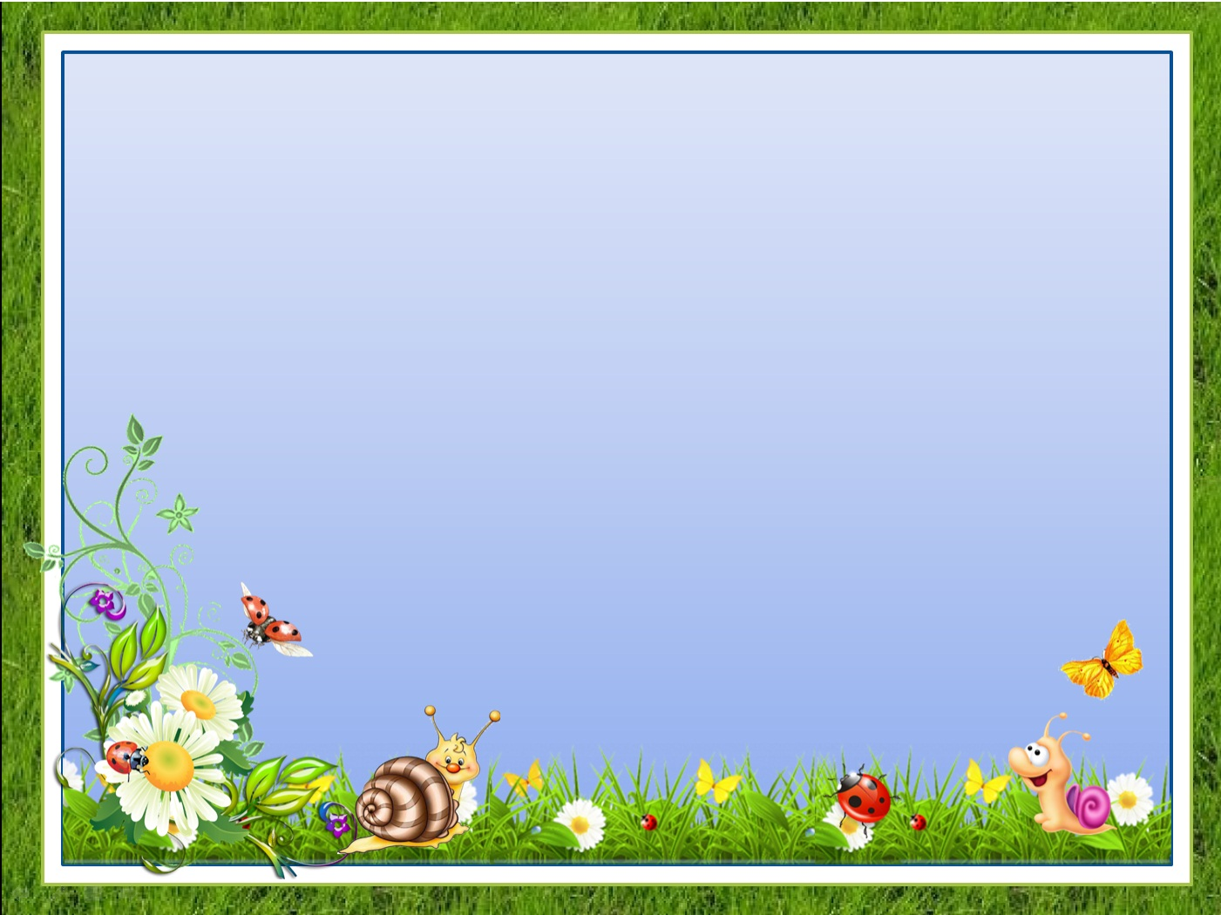
В возрасте от 2 до 3 лет происходит значительный скачок в развитии речи, внимания.
Дети, не получившие в раннем возрасте соответствующее речевое развитие, заметно отстают в общем развитии, так как речь является показателем достижений. С помощью речи ребенок показывает свое знание или незнание, умение или неумение, согласие или отрицание происходящего, выражает свое отношение к происходящему.

Slide 4
Мы все знаем, что существует связь между моторикой рук и развитием речи. Дети, у которых лучше развиты мелкие движения рук, имеют более развитый мозг, особенно те его отделы, которые отвечают за речь. Иначе говоря, чем лучше развиты пальчики малыша, тем проще ему будет осваивать речь. Конечно, для наилучшего развития речи ребёнка нужен комплексный подход (с ребенком нужно разговаривать, читать, учить отвечать на вопросы, рассматривать с ним картинки и так далее). Я же хочу остановиться на развитии мелкой моторики рук. Сюда можно отнести различные виды деятельности: пальчиковые игры; игры с мелкими предметами; игры, где требуется что-то брать или вытаскивать, сжимать-разжимать, выливать - наливать, насыпать-высыпать, проталкивать в отверстия и т. д.; рисование карандашом (фломастером, кистью) ; застёгивание и расстегивание молний, пуговиц; одевание и раздевание игрушек.

Slide 5
Предлагаю вашему вниманию сенсорные дорожки, которые я использую в своей работе по развитию мелкой моторики у детей раннего возраста

Slide 6
Сенсорные дорожки для пальчиков сделаны из фетра и различных по фактуре материалов: пуговиц, гладких и фактурных, шнура, стеклянных камушков, проволока шенил, пуговиц, деревяных бусин и т.п. Сенсорные дорожки используются для одновременной работы правой и левой рукой, а так же поочередно.
Сенсорные дорожки позволяют использовать «пальчиковые шаги» (логоритмику). «Пальчиковые шаги» — это упражнения, направленные на развитие координации движений кистей и пальцев рук. Они интересны не только своим содержанием, но и возможностью экспериментировать, фантазировать, придумывать новые варианты работы.

Slide 7
Развивая мелкую моторику рук ребенка, решаются сразу несколько задач:
формировать умение передвигать пальчики по обозначенным контурам;
психические процессы;
- комбинировать движения пальцев;
- развивать их подвижность и умение передвигать пальцы по заданному маршруту;
- стимуляция развития речи у детей раннего возраста;
- помощь детям с задержкой в развитии речи;
- подготовка руки к письму у старших дошкольников;
- тренировка внимания, пространственного мышления;
- воспитание эмоциональной выразительности.

Slide 8
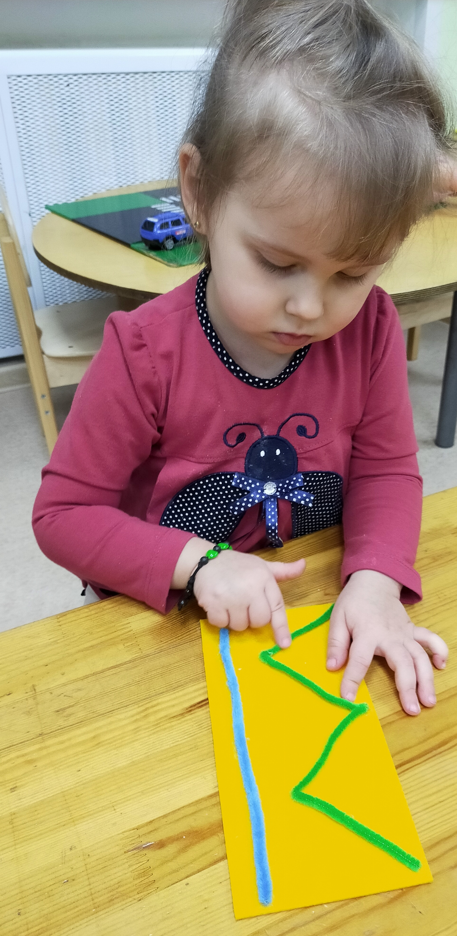
Вариант игр с дорожками можно придумать очень много
Перед началом работы малыш может просто проводить пальчиками по дорожкам, прямо по дорожке, вверх и вниз.
.
Для этой дорожки я использовала проволоку шенил

Slide 9
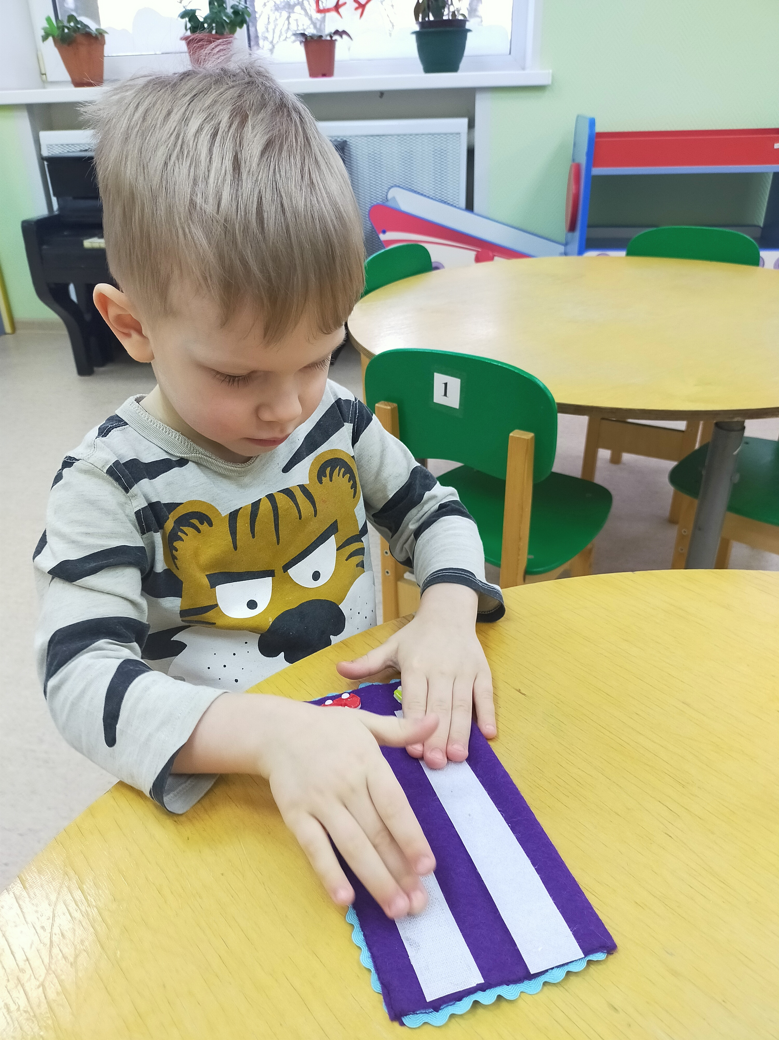
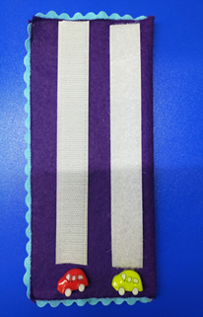
«Прокати машинку по дорожке»
Провести пальчиками по дорожке вверх и вниз, можно
Использовать пальчики обеих рук одновременно.
Дорожки сделаны из липучки и пуговиц (машинки)

Slide 10
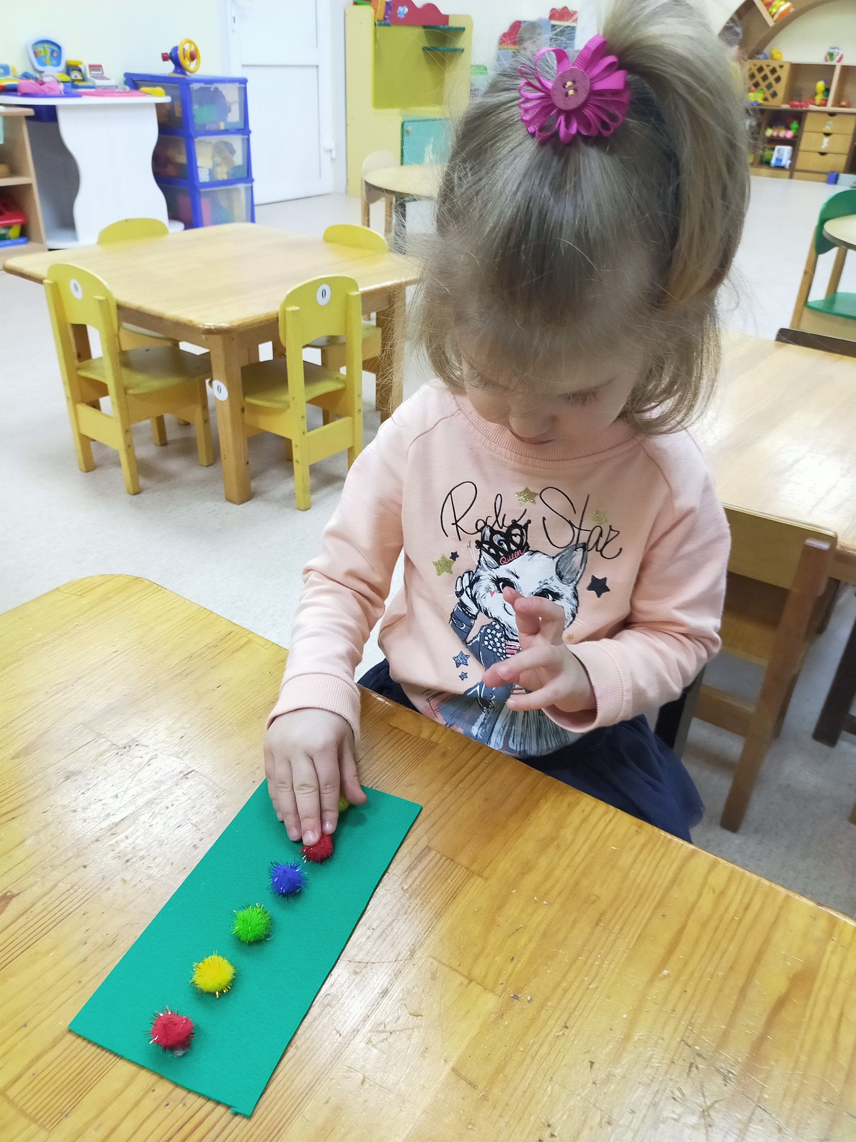
Начинать работу нужно с самого легкого варианта — «шаги» указательным и средним пальцами, шагая вперед и назад.
Для дорожки использовались мягкие шарики разного цвета

Slide 11
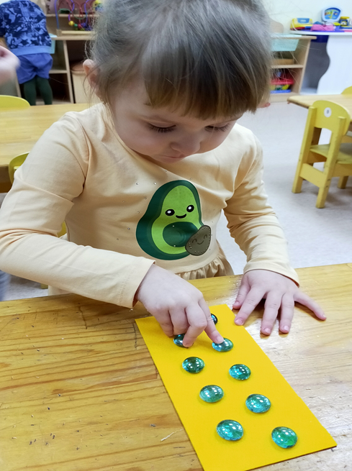
Когда ребенок будет готов «прошагать» дорожку с речевым сопровождением, можно использовать шаги под ритмичные песенки:
Зашагали ножки – топ – топ – топ!
Прямо по дорожке – топ - топ – топ!
Ну-ка, веселее – топ – топ – топ!
Вот как мы умеем – топ – топ – топ!
Для дорожки использовались стеклянные камешки

Slide 12
Постепенно вводятся остальные пальчики руки в следующей последовательности: указательный и средний пальчики; указательный и безымянный пальчики; указательный палец и мизинец; большой палец и мизинец; большой и указательный пальчики; большой и средний пальчики; большой и безымянный пальчики; средний и безымянный пальчики; средний палец и мизинец; безымянный и мизинец.

Slide 13
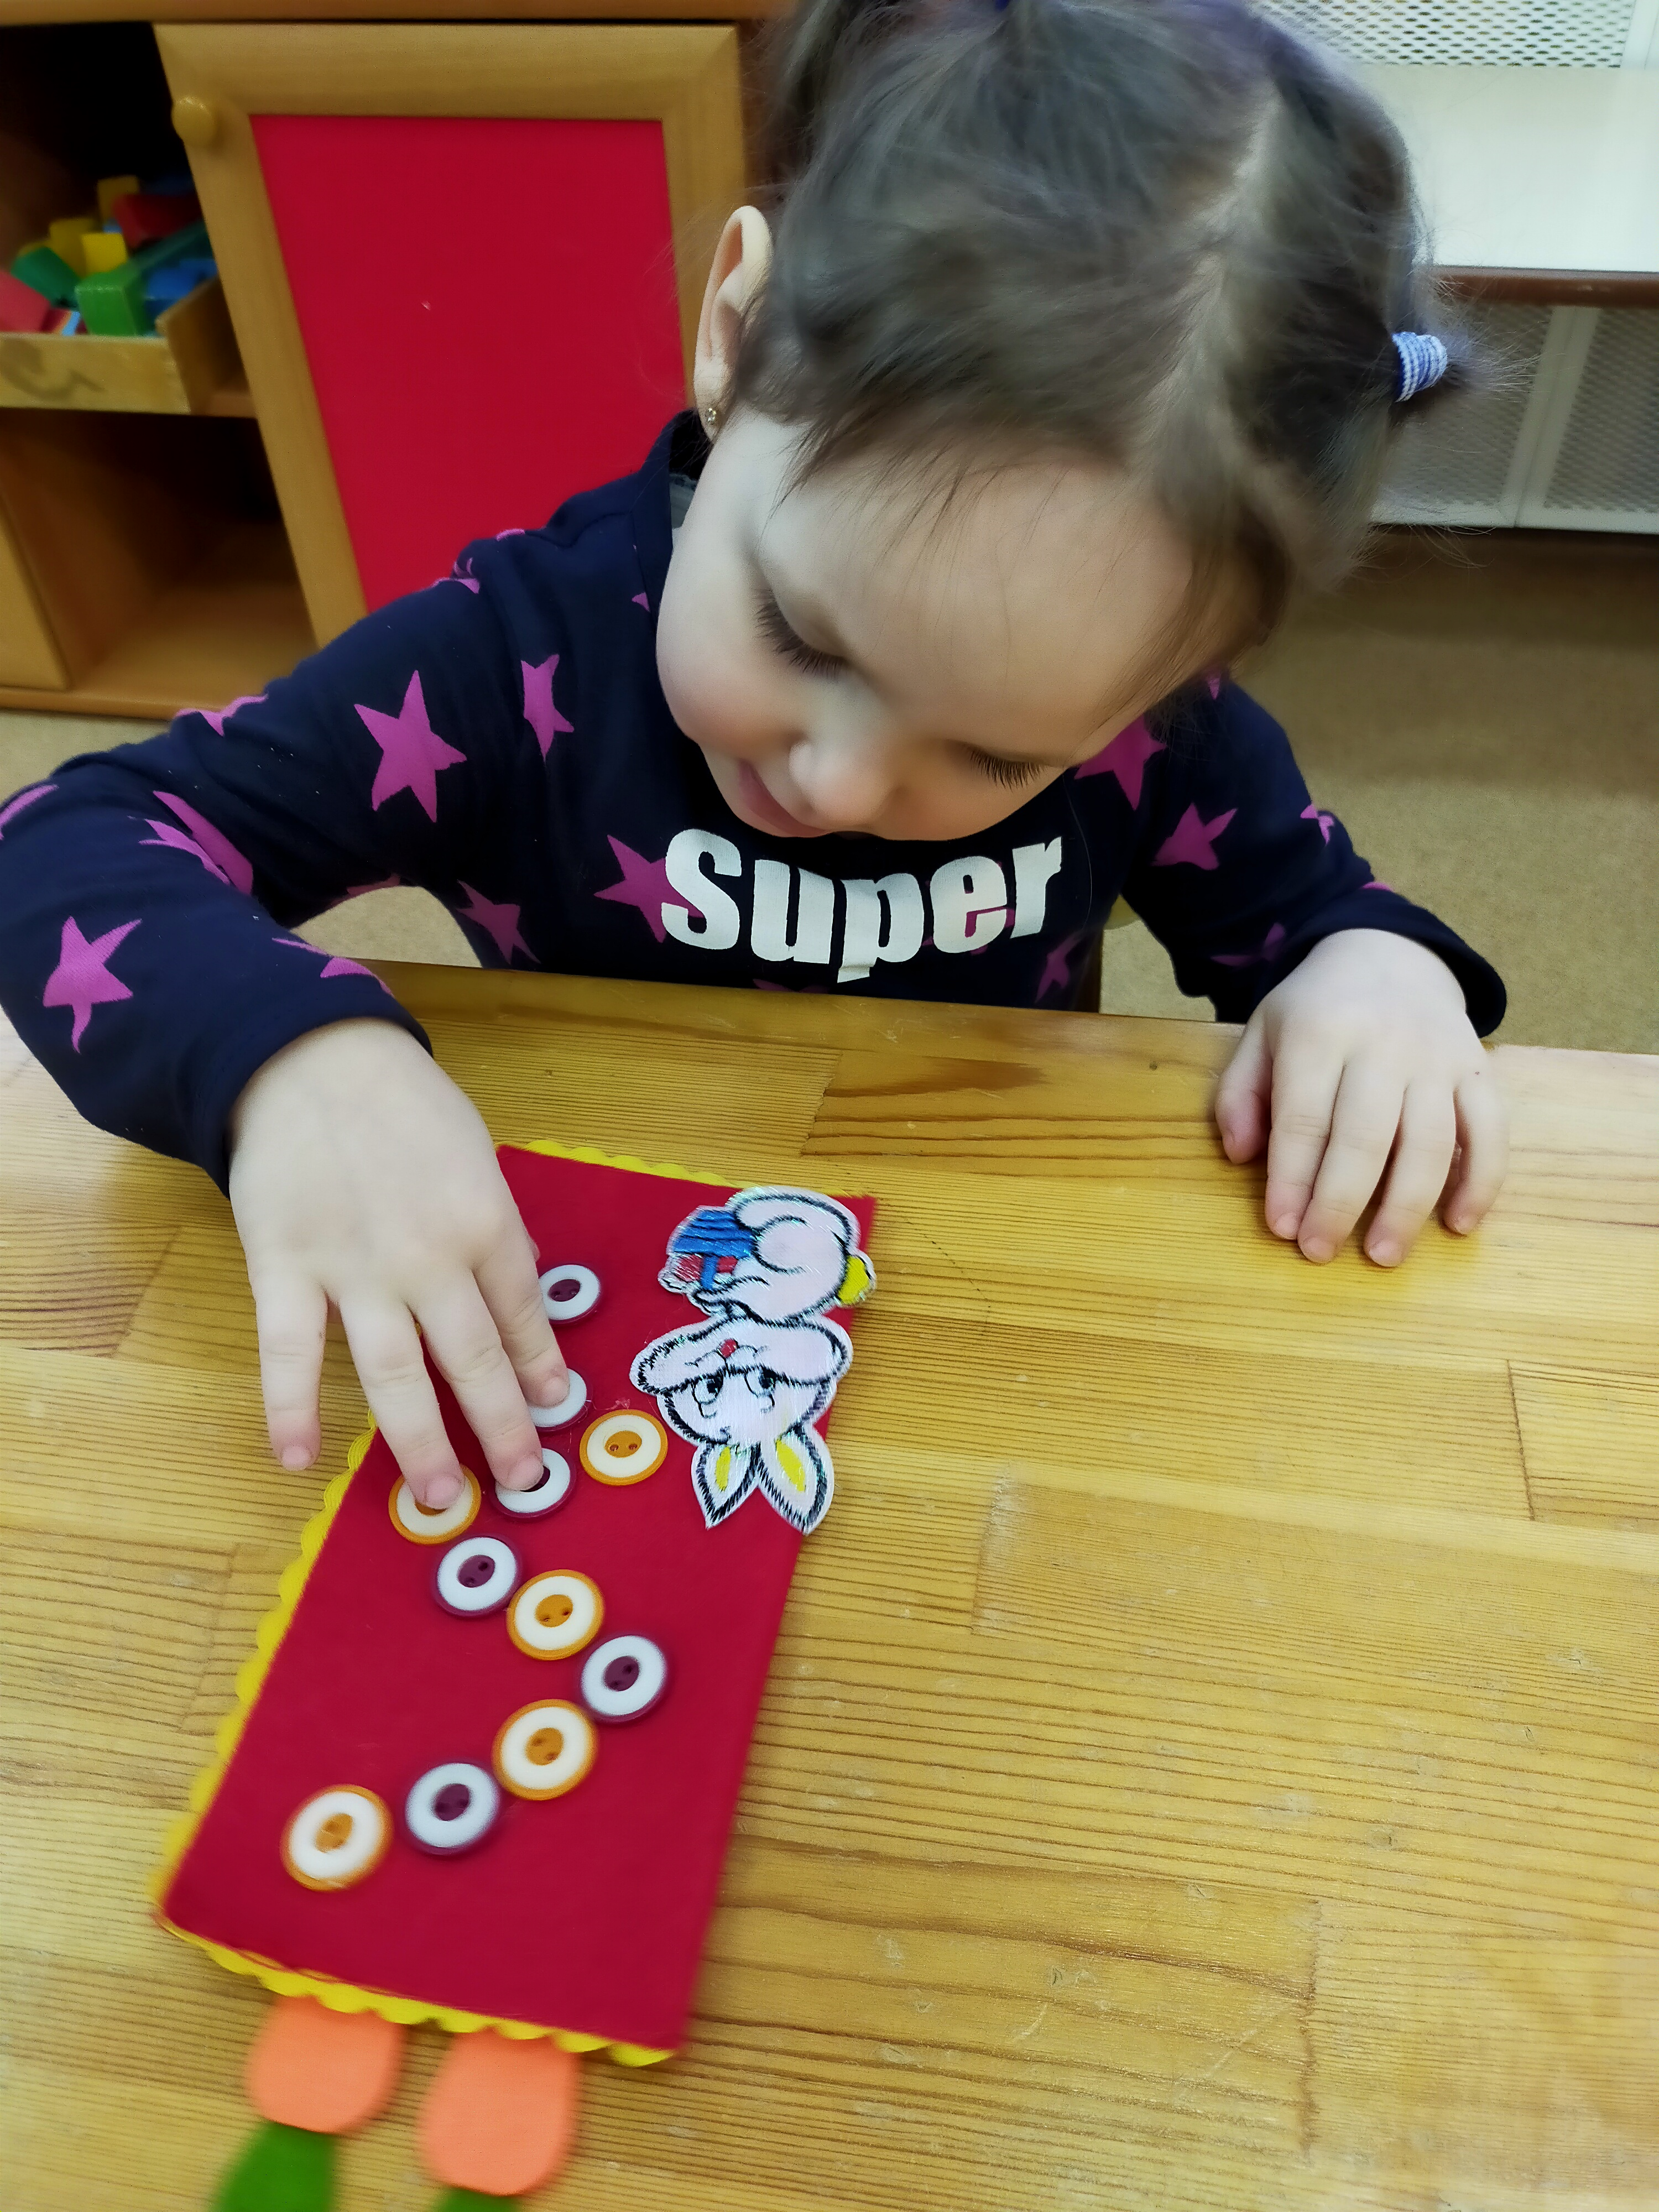
Шагать по дорожкам можно придумывая сказки, стишки, песенки.
Зайчик, зайчик, поскачи
И морковку поищи,
Поищи капустку —
Будет очень вкусно!
Зайчик любит полакомиться морковкой. Помоги зайчику собрать её. «Проскачи» пальчиками правой руки, а затем и левой руки по кочкам. Меняем направление поворачиваем вправо и влево. Можно использовать приставные шаги, шаги через пуговицу.

Slide 14
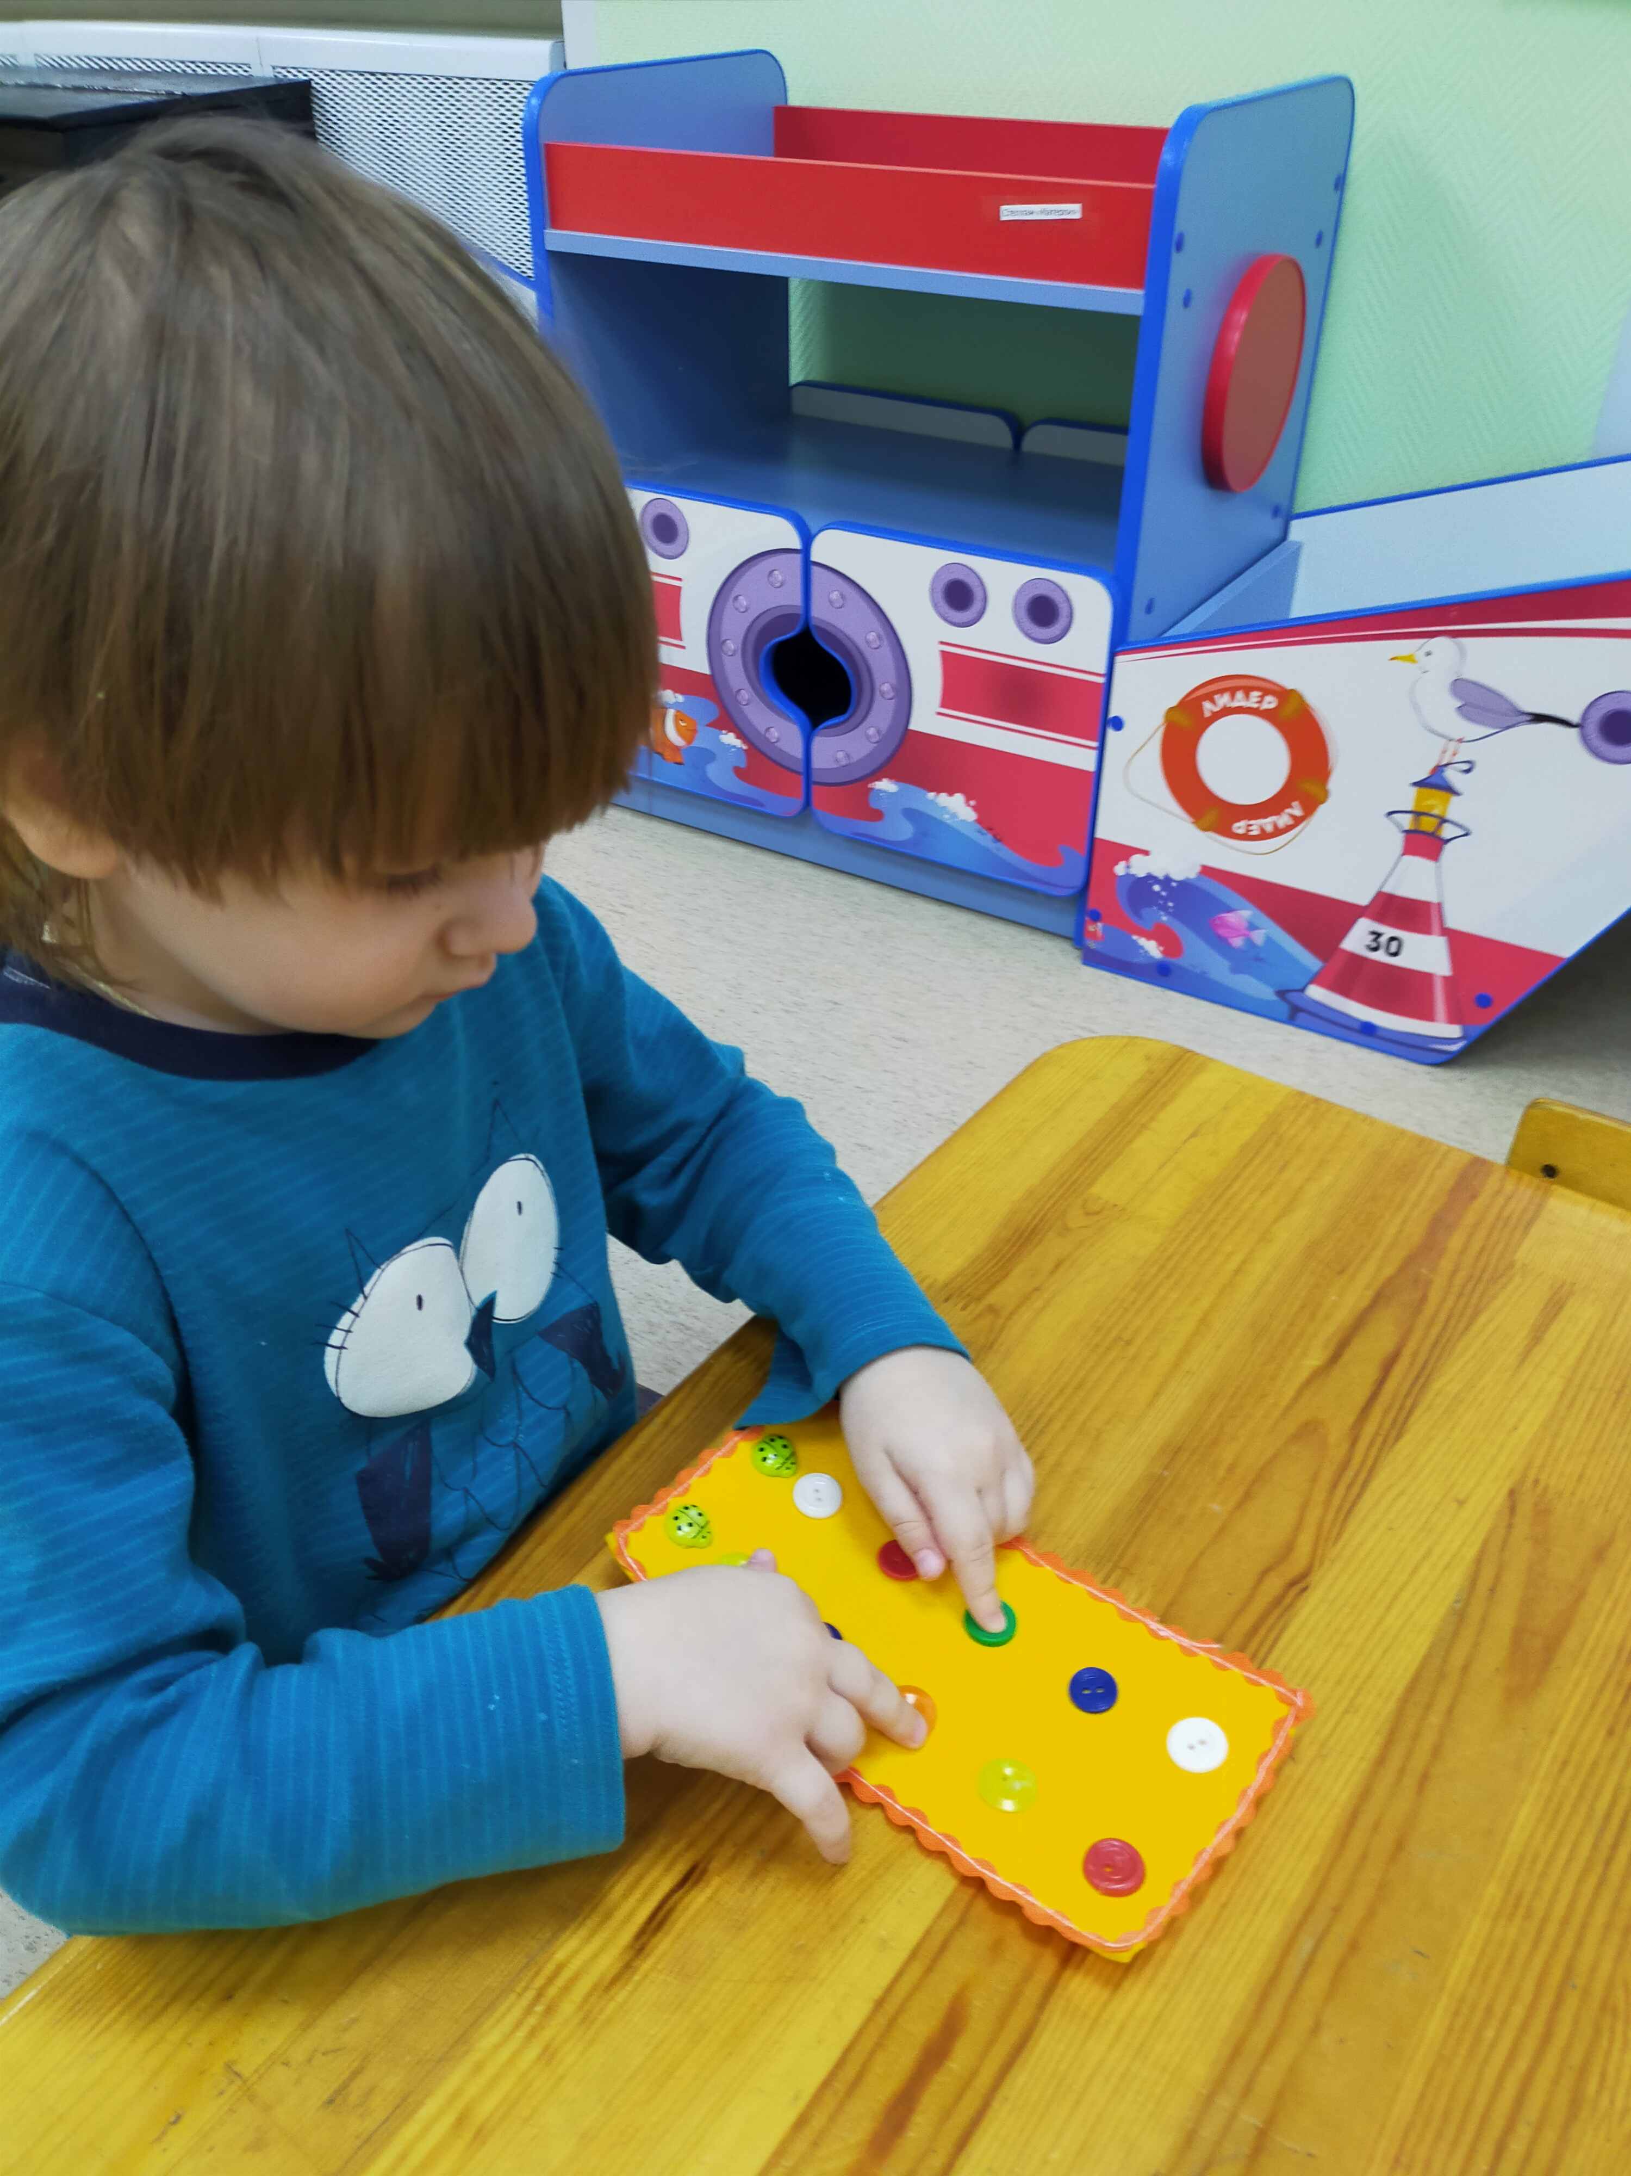
«Помоги жучкам пройти по дорожке»
Два жучка пошли гулять,
Свои ножки поразмять.
Каждый по своей дорожке:
Не устали бы их ножки!
«Прошагай» пальчиками правой руки по дорожкам. У каждого пальчика своя дорожка: большой и указательный, указательный и средний, средний и безымянный, безымянный и мизинец, большой и мизинец, большой и безымянный, большой и средний.

Slide 15
Спасибо за внимание!

